Slide 1
Modelo Business Partner
Operaciones & Canales

Slide 2
GERENCIA DESARROLLO DE TALENTO Y BP CEAS
Desarrollo de Talento
y BP Ceas
Compensaciones, Nomina, Bienestar y Adm Personal
Atracción Talento
y BPs Ceas
Desarrollo de Talento y Gestión del Cambio
Salud y Seguridad
en el Trabajo
Modelos remunerativos
Total Reward
Experiencia del colaborador (CX)
Nomina
Marca Empleadora
Reclutamiento y Selección CEAS
Modelo Business Partner
Liderazgo y Sucesión
Gestión Desempeño
Programas de Talento
Capacitación
Onboarding
Metodología GcD
Cumplimiento Normativo
Bienestar físico y mental.
Ergonomía y diseño

Slide 3
MODELO BUSINESS PARTNER
Procesos Back RRHH
Estatus Procesos
Onboarding
Offboarding
Normativas/Procedimientos
Niveles Salariales
Carrera Técnica
Equidad Salarial
Proyectos Estratégicos
Estructura
Procesos
Modelo
HRBP
Retenciones
Mapeo de Talento
Capacitaciones - Beneficios
Assessment Harrison
PIT’s
Talento
Clima
Clima Laboral – PULSO
Modelo GENTERA
GPTW
Planes de Acción
Modelo FISSEP
BRINDAR ASESORÍA ESTRATÉGICA COMO ENTE CENTRALIZADOR

Slide 4

BUSINESS PARTNER - CEAS

Slide 5
CRONOGRAMA DE PROCESOS
Presupuestos no usados:
Cumpleaños S/. 150 Mensual
Fissep S/. 200 Mensual

Slide 6

INDICADORES – OPERACIONES & CANALES
Notes:
POSICIONES APRO ENE (85) FEB (83) MAR (86) ABR (87) MAY (77) JUN (78)
POSICIONES OCUP ENE (63) FEB (63) MAR (68) ABR (69) MAY (77) JUN (78)

Slide 7
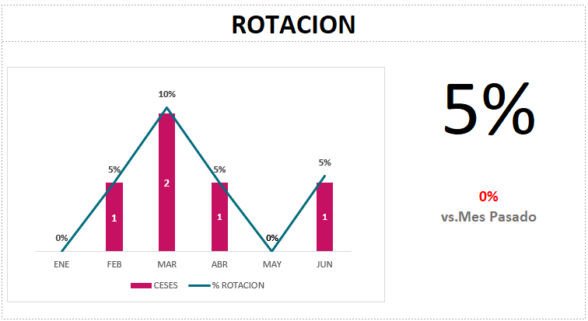

INDICADORES - ASESORÍA LEGAL Y CUMPLIMENTO
Notes:
POSICIONES APRO ENE (22) FEB (24) MAR (23) ABR (22) MAY (24) JUN (19)
POSICIONES OCUP ENE (18) FEB (21) MAR (20) ABR (21) MAY (24) JUN (19)

Slide 8
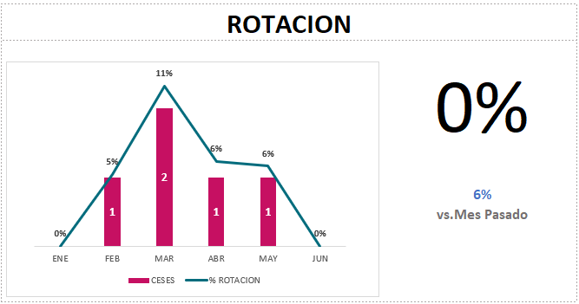
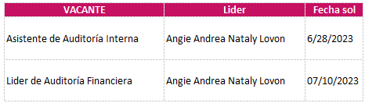
INDICADORES- AUDITORÍA INTERNA
Notes:
POSICIONES APRO ENE (21) FEB (21) MAR (21) ABR (21) MAY (18) JUN (20)
POSICIONES OCUP ENE (21) FEB (20) MAR (18) ABR (17) MAY (18) JUN (20)

Slide 9
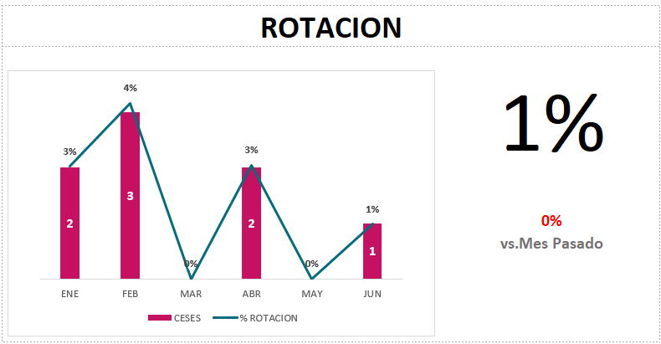
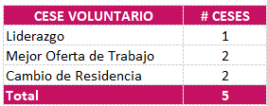

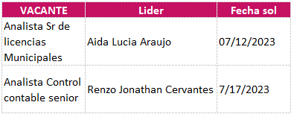
INDICADORES – ADMINISTRACIÓN Y FINANZAS
Notes:
POSICIONES APRO ENE (82) FEB (82) MAR (83) ABR (90) MAY (80) JUN (79)
POSICIONES OCUP ENE (77) FEB (74) MAR (75) ABR (76) MAY (80) JUN (79)

Slide 10
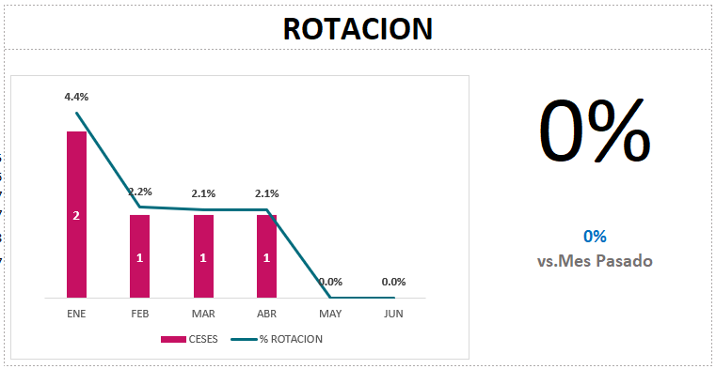



INDICADORES - NEGOCIOS
Notes:
POSICIONES APRO ENE (50) FEB (51) MAR (50) ABR (51) MAY (14) JUN (47)
POSICIONES OCUP ENE (45) FEB (46) MAR (47) ABR (47) MAY (14) JUN (47)

Slide 11
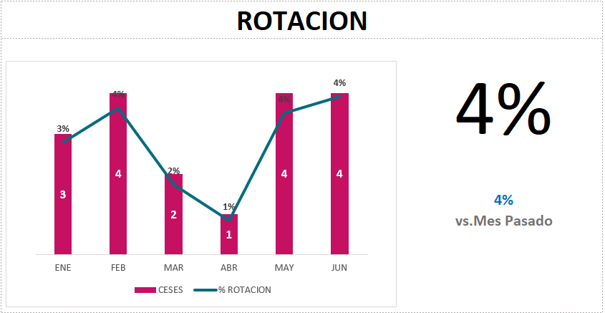
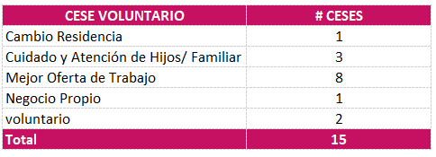
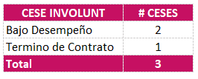
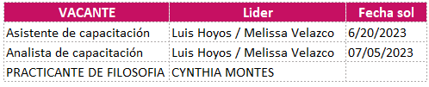
INDICADORES – PERSONAS Y FILOSOFÍA
Notes:
POSICIONES APRO ENE (123) FEB (125) MAR (128) ABR (131) MAY (114) JUN (102)
POSICIONES OCUP ENE (108) FEB (110) MAR (115) ABR (119) MAY (114) JUN (102)

Slide 12
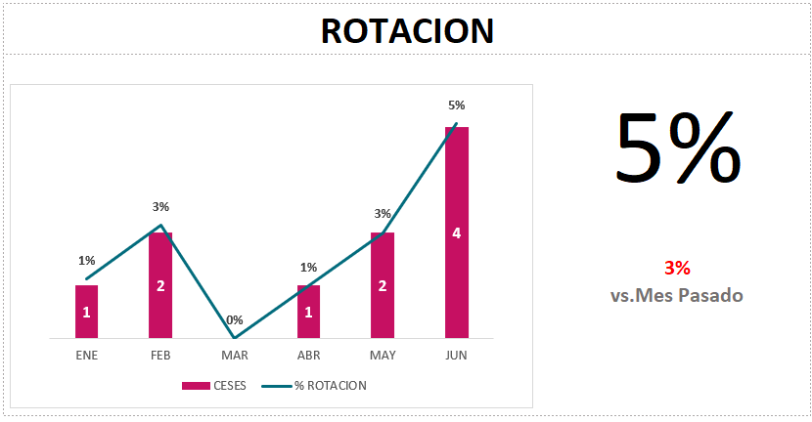
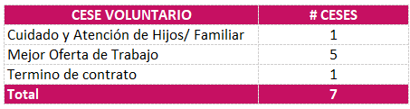

INDICADORES – PRODUCTO, MARKETING E IC
Notes:
POSICIONES APRO ENE (81) FEB (86) MAR (90) ABR (94) MAY (75) JUN (74)
POSICIONES OCUP ENE (67) FEB (70) MAR (71) ABR (75) MAY (75) JUN (74)

Slide 13
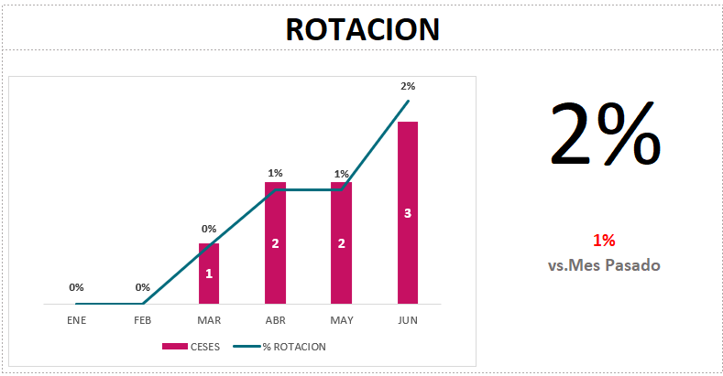


INDICADORES – RIESGOS Y RECUPERACIONES
Notes:
POSICIONES APRO ENE (209) FEB (212) MAR (215) ABR (218) MAY (208) JUN (175)
POSICIONES OCUP ENE (202) FEB (206) MAR (203) ABR (207) MAY (208) JUN (175)

Slide 14
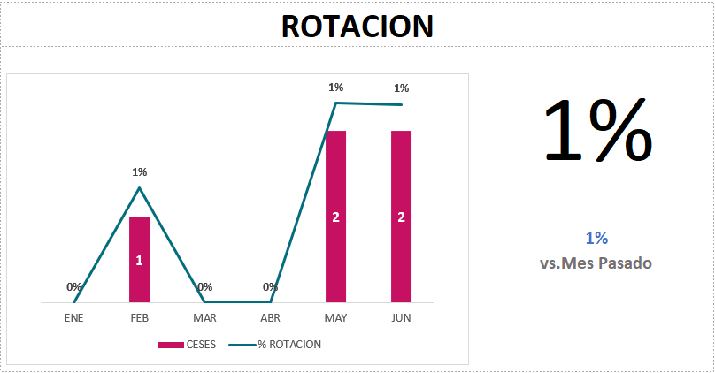
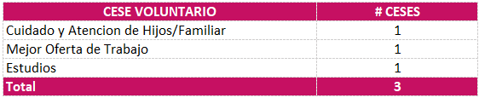

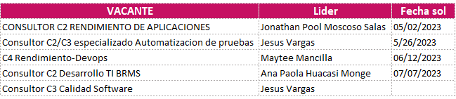
INDICADORES - TI
Notes:
POSICIONES APRO ENE (156) FEB (160) MAR (176) ABR (190) MAY (154) JUN (155)
POSICIONES OCUP ENE (129) FEB (134) MAR (140) ABR (151) MAY (154) JUN (155)

Slide 15
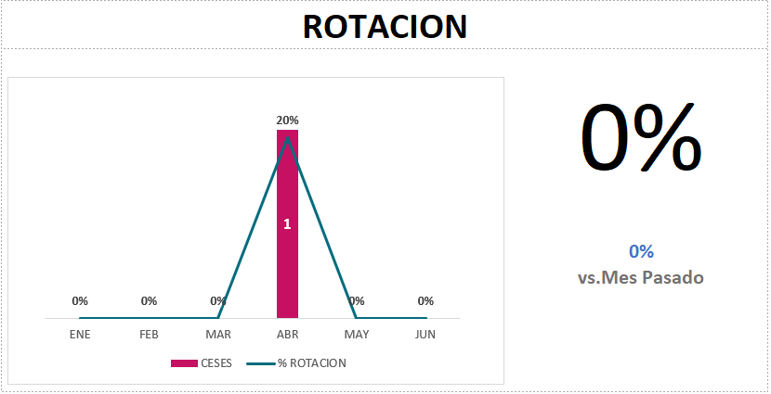


INDICADORES – PLAN ESTRATÉGICO
Notes:
POSICIONES APRO ENE (6) FEB (5) MAR (5) ABR (5) MAY (5) JUN (5)
POSICIONES OCUP ENE (6) FEB (5) MAR (5) ABR (5) MAY (5) JUN (5)

Slide 16
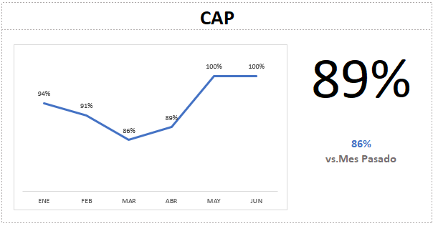
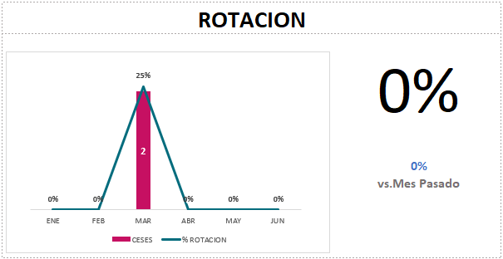


INDICADORES – EFECTIVA Y FRAUDES
Notes:
POSICIONES APRO ENE (34) FEB (35) MAR (36) ABR (36) MAY (32) JUN (32)
POSICIONES OCUP ENE (32) FEB (32) MAR (31) ABR (32) MAY (32) JUN (32)

Slide 17
PRÓXIMOS PASOS

Slide 18


